Slide 1
Minggu ke-2
Keamanan dan Sanitasi Hasil Ternak
Yuli Yanti, S.Pt., M.Si
yuli_mf@yahoo.com
yyanti12.staff.uns.ac.id
LAB. IPHT FP-UNS

Slide 2
Keamanan Pangan
Kondisi dan upaya yang diperlukan untuk mencegah pangan dari kemungkinan cemaran biologis,kimia, dan bahan lain yang dapat mengganggu, merugikan dan membahayakan kesehatan manusia
(Peraturan Pemerintah No. 28 Th. 2004).
Aman dikonsumsi
Menimbulkan penyakit atau keracunan
Layak dikonsumsi
Normal (tidak busuk, kotor, menjijikkan)

Slide 3
Kebijakan pemerintah
UU RI No. 23/1992 ttg kesehatan
UU RI No 7/1996 ttg pangan
UU RI No. 8/1999 tentang perlindungan konsumen
UU RI No 69/1999 tentang label dan iklan pangan
PP RI No 28/2004 tentang Keamananan Pangan, kualitas dan nutrisi

Slide 4
Persentase Keracunan Makanan di Indonesia (1997-2000)
Katering 33%
Keluarga 9,2%
Makanan jajanan 18,5%
Industri 4,6%
Tidak diketahui 33,9%

Slide 5
Jenis pangan penyebab gangguan kesehatan
1). Daging dan produknya 999 kasus (72%)
2). Ikan dan produknya 90 kasus (6%)
3). Telur dan produknya 76 kasus (5%)
4). Susu dan produknya 38 kasus (3%)
5). Sayur dan produknya 29 kasus (2%)
6). Buah dan produknya 21 kasus (1%)
7). Jenis pangan lain (9-11)

Slide 6
Konsumen tidak dapat mendeteksi
Informasi pangan yang kadang-kadang tidak jujur
Bahan berbahaya dapat masuk ke makanan dari mana saja( dari lahan sampai ke meja makan)
Produsen tidak mampu mengidentifikasi risiko pada tingkat aman
Kekurangan informasi

Slide 7
Peranan ilmu dan teknologi dalam preserving foodstuffs
Refrigerasi
Fermentasi
Penggaraman (salting)
Pengasapan (smoking)
Pengeringan (drying)
Pengalengan (canning)

Slide 8
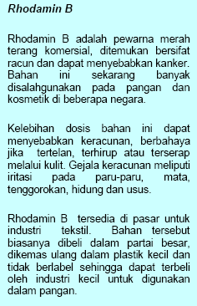
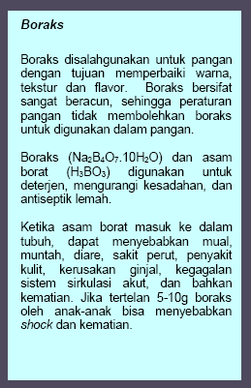
Ancaman Pangan

Slide 9
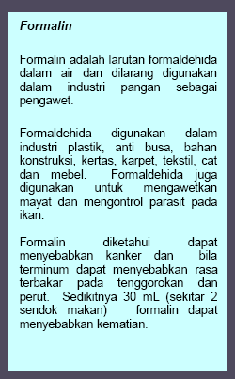

Slide 10
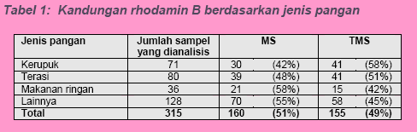

Slide 11
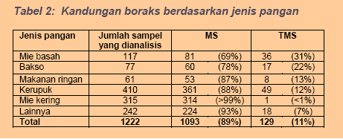

Slide 12
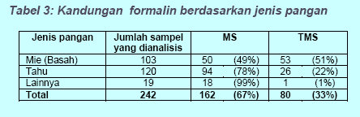

Slide 13
Arigatou Gozaimasu

